Slide 1



Slide 2


一例主动脉夹层术后感染病例

Slide 3

● 病例简介
摘要
1.独特性：患者主动脉夹层术后15天,间断发热10天,经培养检出:肺炎克雷伯杆菌,鲍曼不动杆菌,屎肠球菌。
2.背景：患者15天前凌晨患者因突发胸痛于当地医院就诊,行主动脉夹层手术后，1.12患者尿少伴血肌酐进行性升高,予以连续性肾脏替代治疗；10天前患者出现间断发热，伴白细胞升高,完善血培养提示：屎肠球菌。

Slide 4
● 患者基础信息
1.人口学信息：47，男，农民，湖北黄冈
2.主诉：胸痛15天,间断发热10天
3.既往史：暂无特殊

Slide 5
● 入院后检查
1.体格检查：
体温37.6C 脉搏118次/分 呼吸31次/分 血压189/104mmHg
一般情况：发育正常，营养良好，正常面容，表情自如，检查合作,正力体型,步态不正常，正常体味,神志清楚
皮肤、黏膜：色泽［正常］，［无］皮疹，［无］皮下出血，［无］水肿，［无］肝掌，［无］蚴蛛痣，其他:［无］。
淋巴结：［浅表淋巴结［无肿大］。
头部：头发分布［正常］，其他：［无］。
眼:［无］突眼，眼睑［正常］，结膜［正常］，巩膜［无黄染］，角膜［透明］，瞳孔［等圆等大］，瞳孔对光放射［正常］，其他：［无］。
耳：外耳道［无］分泌物，乳突［无］压痛，听力［无］障碍。
鼻：鼻翼煽动［无］，鼻翼［无］分泌物；副鼻窦［无］压痛。
口腔：唇：［无发绀］；粘膜：［无苍白］；舌：［居中］；扁桃体：［无肿大］；咽：［无红肿］；
齿：［无龋齿]。
颈部：[无］颈项强直，颈动脉［搏动正常］，肝颈静脉回流征：［阴性］，气管［居中］，甲状腺［正常］，血管［无］杂音｝。
胸部：[廓［正常］，乳房［正常］，胸骨［无］叩痛｝。
肺：诊：呼吸运动［正常］；触诊：语颤〔正常］，胸膜［无］摩擦音，皮下惗发感［无］；叩诊：
［正常清晰］；听诊：呼吸音［正常］。
心：视诊：心尖搏动［正常］，心尖搏动位置［正常］，触诊：心尖搏动［正常］，［无］震颤；叩诊：心相对浊音界［正常］；听诊：心率：［68次/分，心律［规整］，心音［正常］，［无］杂音，周围血管征：[无］。
腹部：视诊：外形［正常］，胃型［无］，腹壁：［无］静脉曲张，［无］手术疤痕；触诊：腹部触诊［全腹柔软］，［无1压痛，肝［肋下未及］，胆囊［未触及肿大］，Murphy征[阴性］，脾［未触及肿大］，肾［无叩击痛］，腹部包块［未触及］，其他：［无］；叩诊：肝浊音界［存在］，移动性浊音［阴性］；听诊：肠鸣音［正常］，［气过水声，血管［无］杂音。｝直肠肛门：［正常］。
外生殖器：［正常］。
貸柱：［正常］。
四肢：［正常］。
神经系统：［正常］。
2.辅助检查：
2025-01-09 外院胸部+主动脉CTA：主动脉夹层I型，破口位于主动脉弓，止于右侧髂外动脉，腹腔干、肠系膜上下动脉及左肾动脉起自真腔，右肾动脉起自假腔。。
2025-01-12 外院肺泡灌洗液培养：肺炎克雷伯杆菌、金黄色葡萄球菌、流感嗜血杆菌。
2025-01-14外院血培养：屎肠球菌。
2025-01-16 外院头胸腹CT：肺炎（双下肺为主）。
2025-01-22 外院血常规：白细胞 23.75*1079/L，血红蛋白 61g/，血小板69*10T9/L。。
2025-01-22 外院肝肾功：ALT 1994.2U/L，AST 3256.3U/L，肌酐1038umol/L。

Slide 6
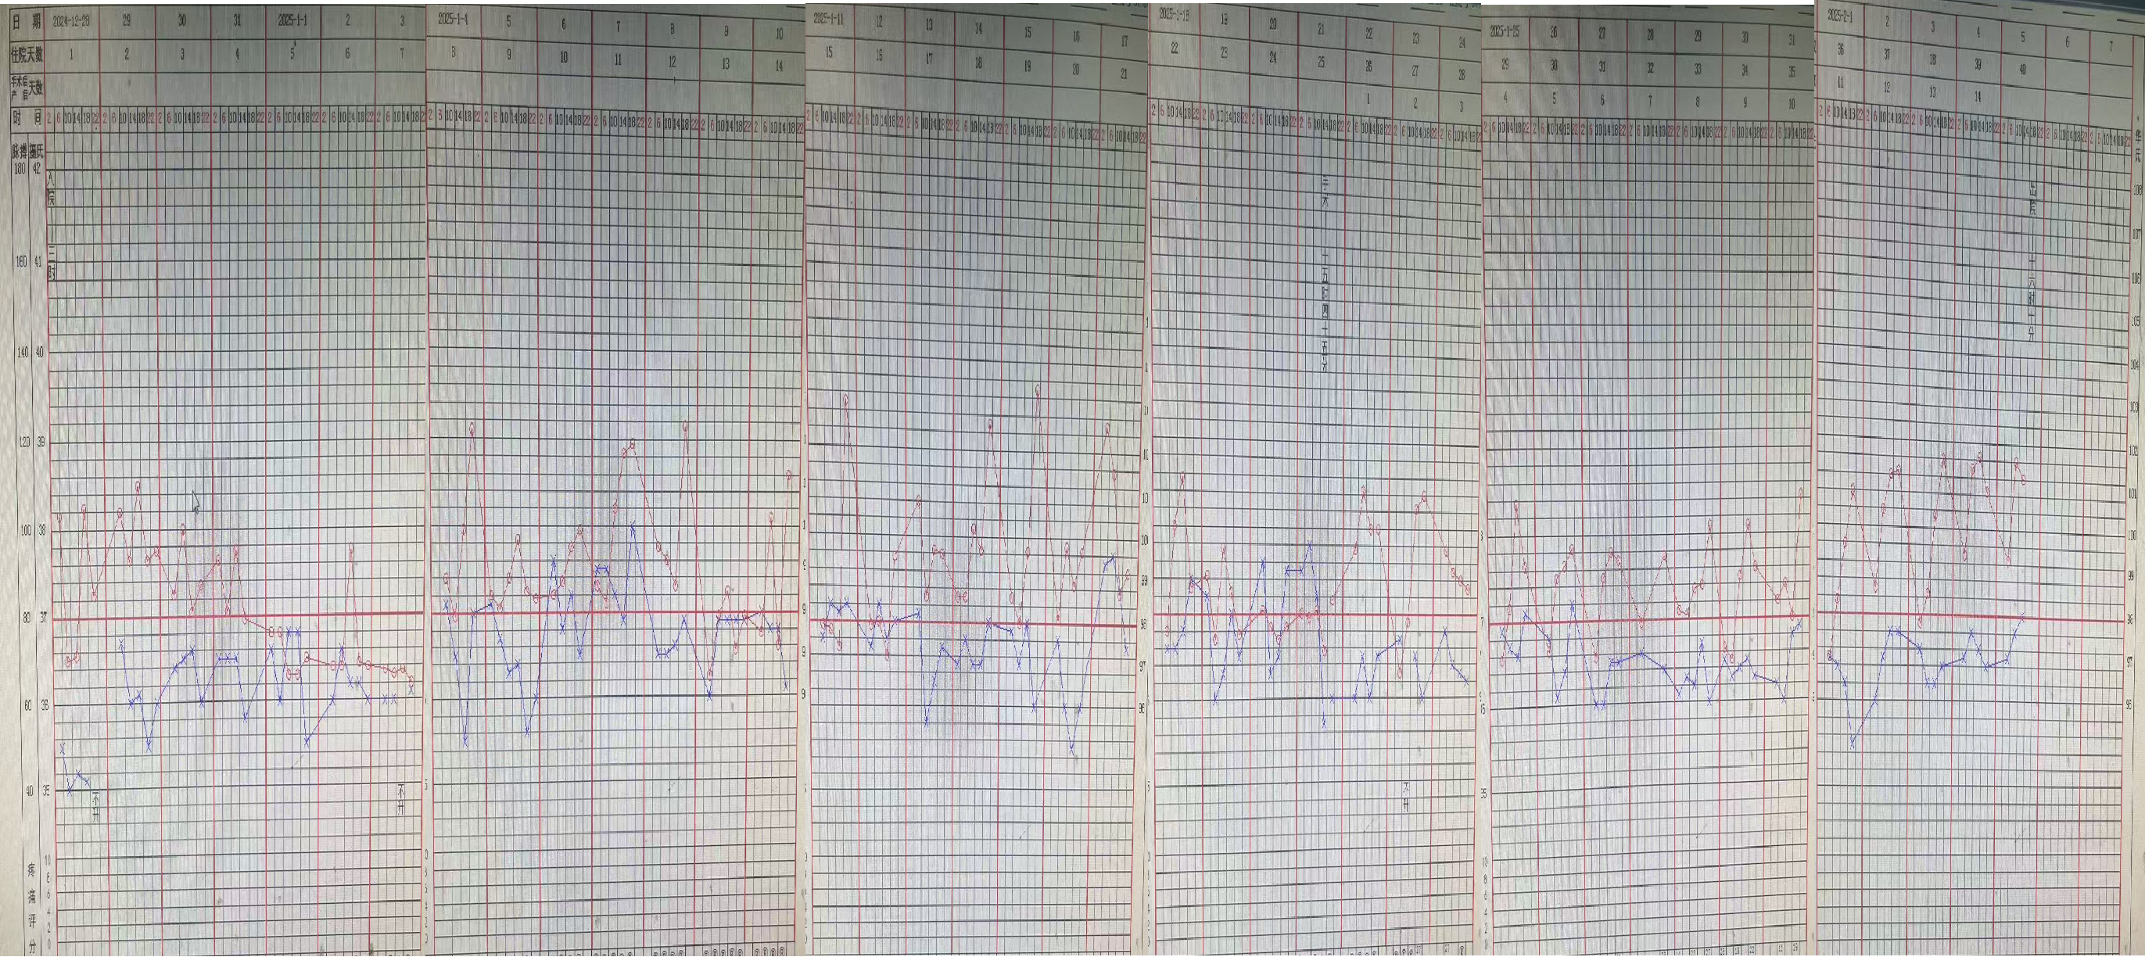
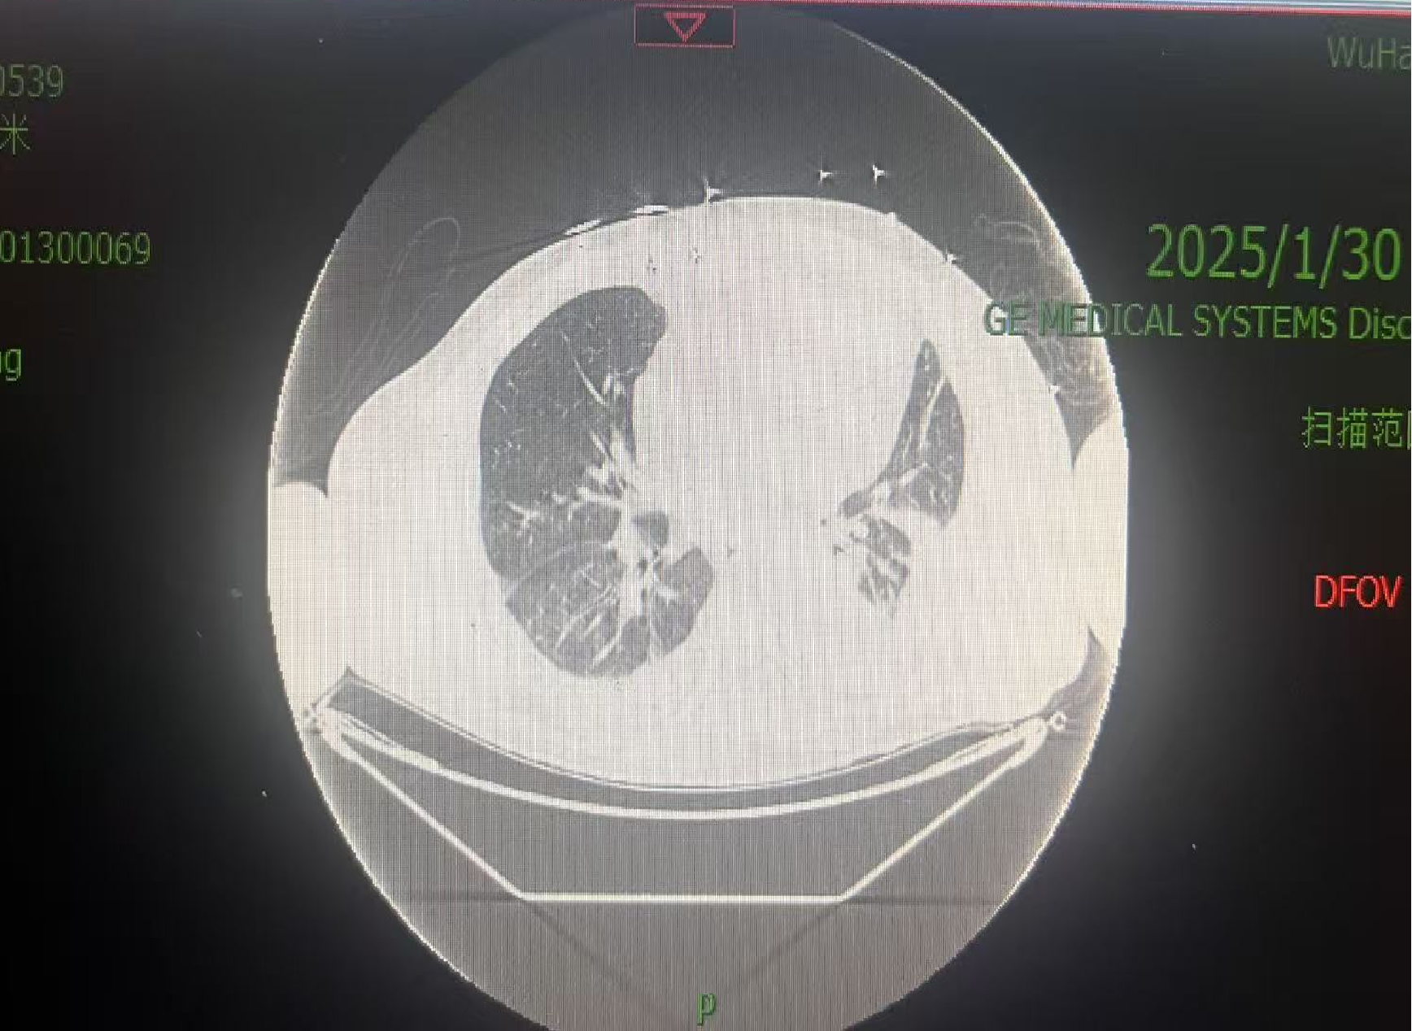
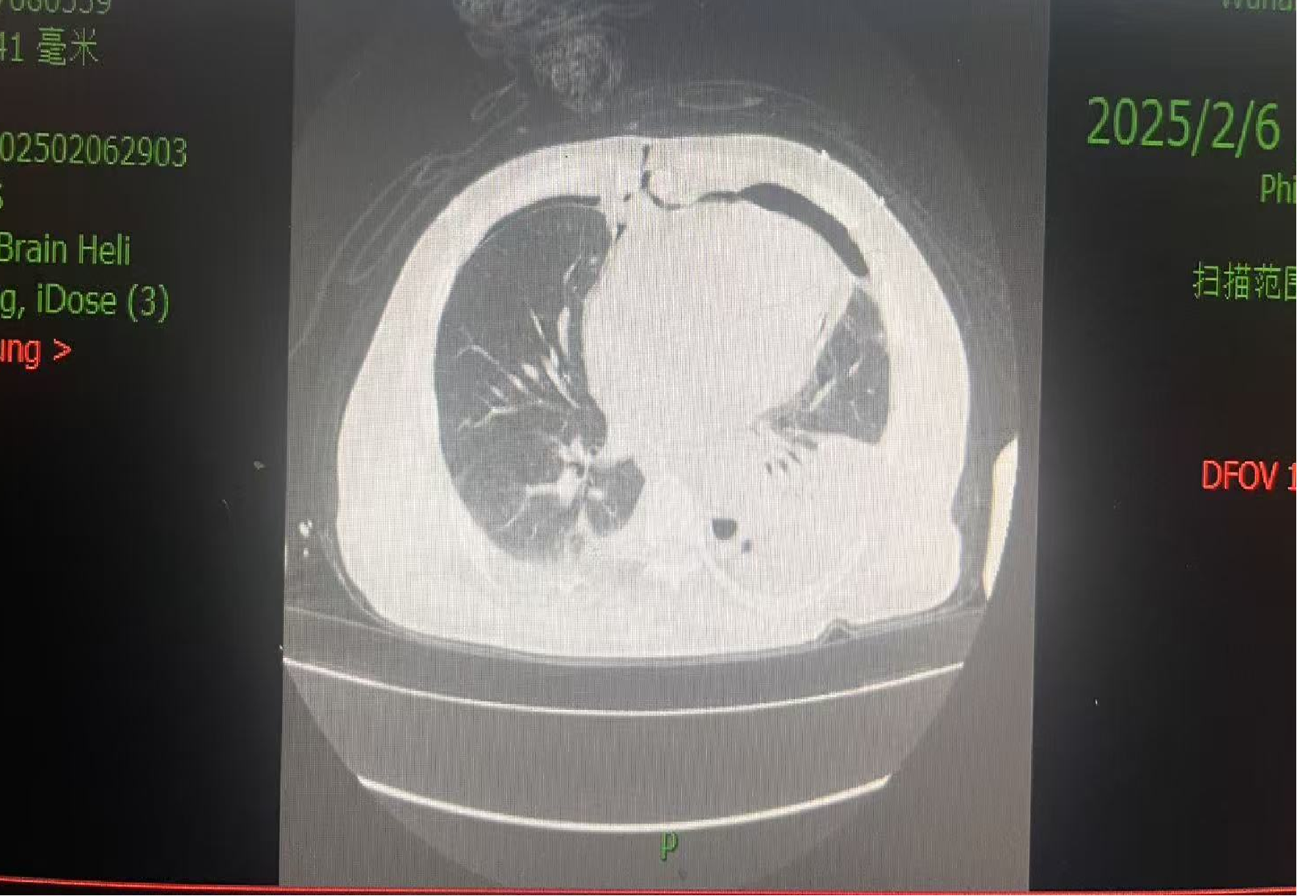
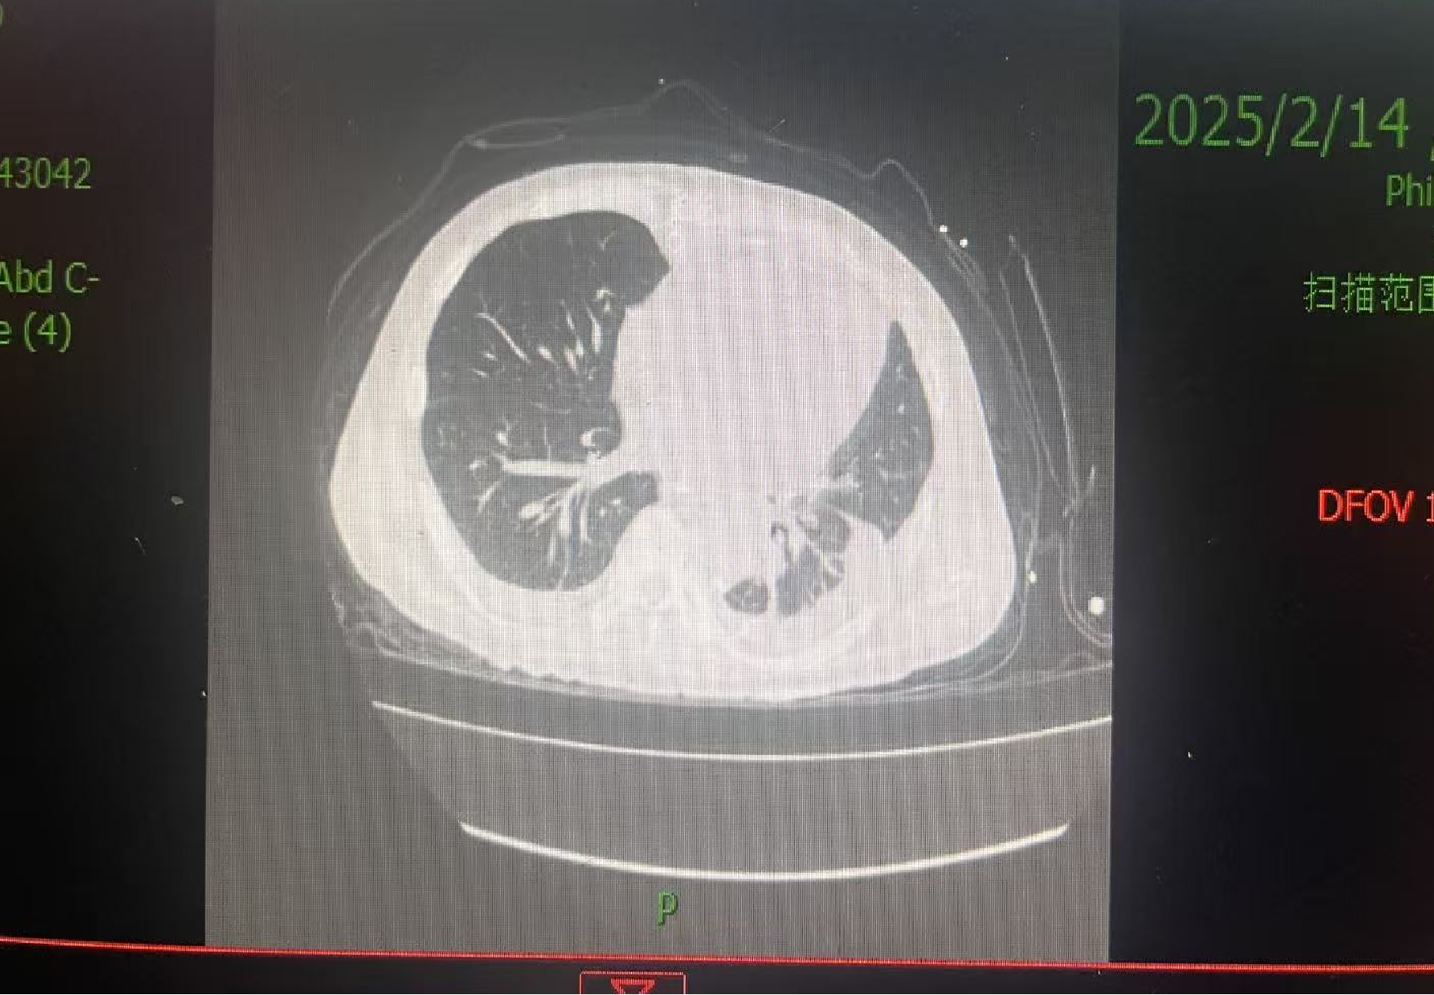
● 入院后检查
3.影像学检查：

Slide 7
● 诊断评估
诊断评估
1.初步诊断：1重症肺炎2呼吸衰竭3脓毒血症4休克5急性呼吸窘迫综合症6肝功能不全,7急性肾功能不全,8凝血功能障碍9消化道出血10贫血11主动脉夹层动脉瘤术后12高血压
2.诊断依据：患者中年男性，因“主动脉夹层术后15天，间断发热10天”入院，以术后发热、排黄脓痰、少尿、消化道出血为主要表现，2025-01-12 外院肺泡灌洗液培养：肺炎克雷伯杆菌、金黄色葡萄球菌、流感嗜血杆菌。2025-01-14 外院血培养：屎肠球菌。2025-01-16 外院头胸腹CT：肺炎(双下肺为主）。2025-01-22外院血常规：白细胞23.75*10~9/L，血红蛋白 61g/L，血小板69*10~9/L。2025-01-22 外院肝肾功：ALT 1994.2U/L，AST 3256.3U/L，肌群1038umoIL。故考虑诊断。
3.鉴别诊断：急性非感染性发热疾病:风湿性疾病；变态反应性疾病；内分泌代谢紊乱；组织坏死与血液吸收；恶性肿瘤

Slide 8
● 治疗过程
1.药物：2025/1/25-2/7美罗培南1000mgq8h
2025/1/25-2/7美罗培南500mgqd
2025/1/25-1/28万古霉素500mgq8h
2025/1/25-1/28万古霉素350mgqd
2025/1/26-1/30多黏B100万IU静滴q12h
2025/1/28-2/14达托霉素0.5gqod
2025/1/31-2/6卡泊芬净50mgqd
2025/2/1-2/20多黏B100万IU静滴q12h
2025/2/7-2/23依拉环素50mgq12h
2.手术：2025/1/24动脉穿刺术
2025/1/25胸腔穿刺术
2025/1/25股静脉穿刺置管术
2025/1/26胸腔穿刺术
2025/2/1腹腔穿刺术
2025/2/2动脉穿刺术
2025/2/4超声引导下胸腔穿刺术
2025/2/6颈内静脉穿刺中心静脉置管术、动脉穿刺术、股静脉穿刺置管术
2025/2/7胸壁清创缝合术
2025/1/30气管内插管
2025/2/10暂时性气管切开术
2025/1/27-2/2、2/6 、2/9 、2/13、 2/15连续性肾脏替代治疗
2025/1/26-27、 1/29 、2/1-2/2、2/5、 2/8血浆置换

Slide 9
● 治疗过程
3.微生物/病理结果：痰培养检出肺炎克雷伯菌，嗜麦芽窄食单胞菌，鲍曼不动杆菌
4.方案调整：2025/2/7美罗培南替换为依拉环素
5.指标追踪：患者呼吸衰竭,重症肺炎,检出肺炎克雷伯菌，鲍曼不动杆菌，2.7-2.23使用依拉环素,经治疗后体温降至正常，炎症指标下降明显

Slide 10
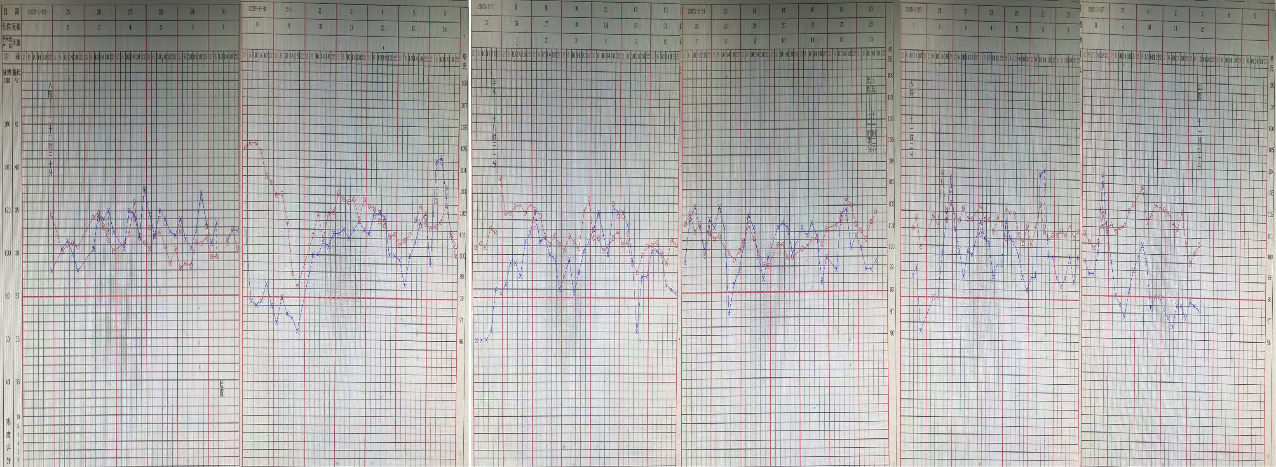
● 治疗过程
3.时间轴记录:(折线图)

Slide 11

● 诊疗体会
1.疗效评价：患者呼吸衰竭,重症肺炎,检出肺炎克雷伯菌，鲍曼不动杆菌，2.7-2.23使用依拉环素,经治疗后体温降至正常，炎症指标下降明显
2.局限性：/
3.结论：病人诊疗过程中，应密切关注患者体征，依据病情及时制定并调整治疗方案，达到疗效。

Slide 12
感谢观看
敬请指导

